Slide 1

DIJAGNOZA BOLESTI PACIJENTA NA OSNOVU ZADANIH SIMPTOMA
Akademska godina 2024/2025
Studentice: Džinić Edna, Kovačević Nađa, Šahbaz Emina
Profesorica: V.prof.dr Akagić Amila
Supervizor: Bećirović Merjem

Slide 2
Sadržaj
01
02
Primjena i cilj projekta
Izbor, analiza i pretprocesiranje dataset-a
03
04
Odabir, formiranje, treniranje i testiranje modela
Cjelokupni osvrt na problem i dobijeno rješenje

Slide 3
01
Primjena i cilj projekta

Slide 4


Primjena
Cilj
Ubrzava dijagnostičke procese, smanji broj pogrešnih ili propuštenih dijagnoza, olakša rad medicinskog osoblja i poveća dostupnost zdravstvenih informacija za širu populaciju.
Razvoj inteligentnog sistema koji, na osnovu unosa simptoma od strane pacijenta, može predložiti vjerovatnu dijagnozu bolesti.

Slide 5
02
Izbor, analiza i pretprocesiranje dataset-a

Slide 6
Struktura dataset-a
Čišćenje podataka
Uklonjeni su nepotrebni razmaci iz naziva kolona i vrijednosti
Svi nazivi su pretvoreni u mala slova radi konzistentnosti
NaN vrijednosti su zamijenjene s "none"
dataset.csv
Symptom-severity symptom_Description.csv symptom_precaution.csv
Identifikovani rizici
Preklapanje simptoma
Neravnomjerna distribucija simptoma
Ograničenost dataset-a
Nedostatak konteksta

Slide 7
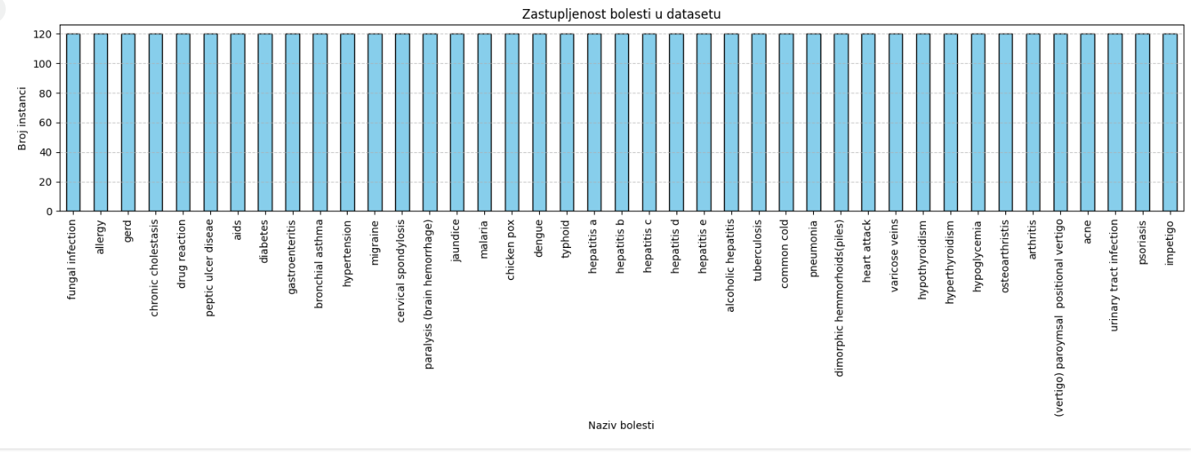
Priprema za modeliranje
Podaci su transformisani u format pogodan za mašinsko učenje kroz:
Vektorizaciju simptoma (binarna reprezentacija)
Kodiranje bolesti u numeričke klase
Kreiranje feature matrice za treniranje modela
Tokom analize, utvrđeno je da su sve bolesti u datasetu zastupljene ravnomjerno, što možemo vidjeti na slici iznad.

Slide 8
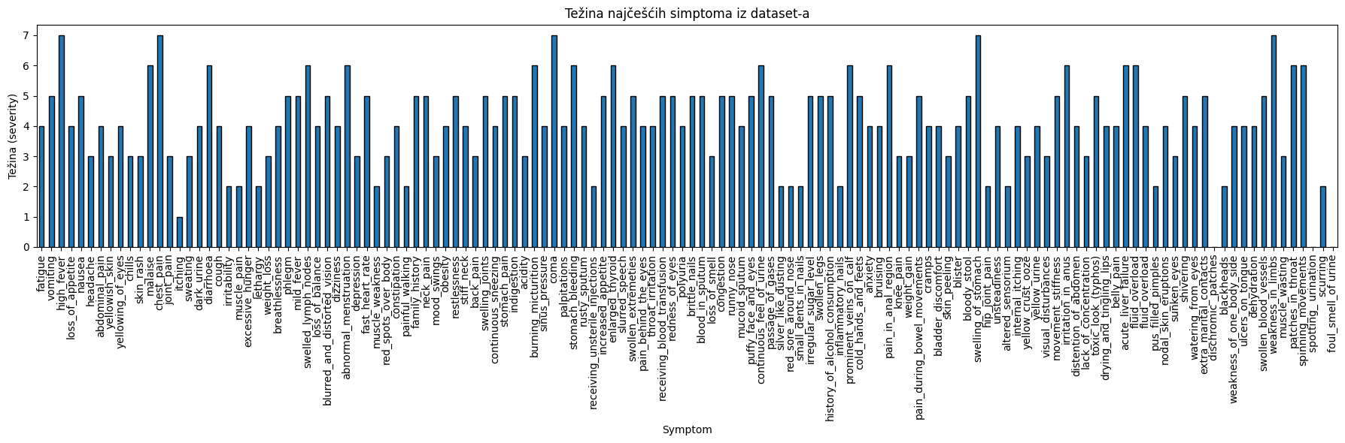
Histogram težine simptoma
Ovaj histogram prikazuje koliko se puta svaki simptom pojavljuje u cijelom datasetu, pri čemu su neki simptomi poput “fatigue” i “vomiting” znatno češći od drugih, što ukazuje na neravnomjernu raspodjelu simptoma među bolestima.

Slide 9
03
Odabir, formiranje, treniranje i testiranje modela

Slide 10
Opis modela
Za rješavanje problema dijagnoze bolesti na osnovu simptoma, izabrana je metoda višeklasne klasifikacije pomoću neuronske mreže.
Model ima tri sloja: Prvi sloj sadrži 128 neurona i koristi ReLU aktivaciju, broj ulaznih parametara predstavlja broj siptoma Drugi sloj sadrži 64 neurona, također s ReLU funkcijom Izlazni sloj ima 41 neuron (za 41 bolest) sa softmax aktivacijom, koja vraća vjerovatnoće za svaku klasu.
Treniranje je izvršeno u trajanju od 30 epoha sa batch veličinom 32.
Dataset je podijeljen na podatke za treniranje i testiranje u omjeru 80:20 respektivno.

Slide 11
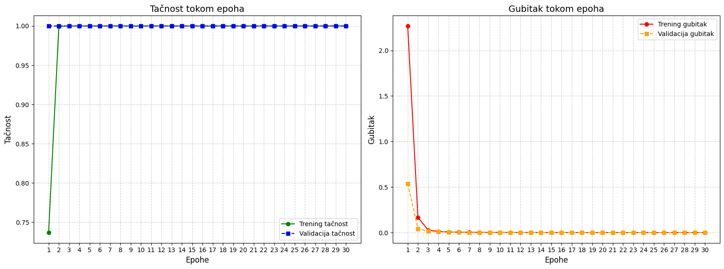
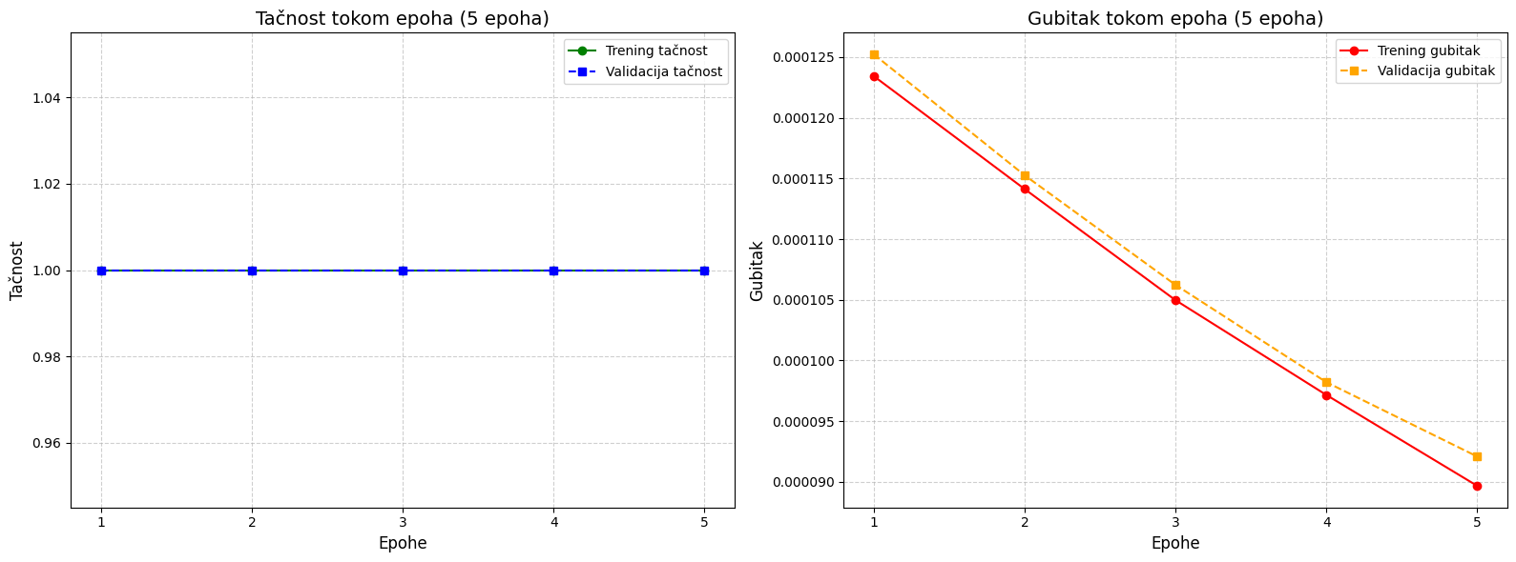
Rezultati testiranja i modela
Rezultati treniranja su pokazali izuzetno visoku tačnost - preko 99% već od druge epohe. Na validacionom skupu model je postizao 100% tacnost, kao i na test skupu. Na osnovu prikazanih grafova, vidimo da se nakon 3-4 epohe vrijednosti tačnosti i gubitka više skoro ne mijenjaju.
To znači da se model može trenirati na manjem broju epoha bez gubitka performansi.

Slide 12
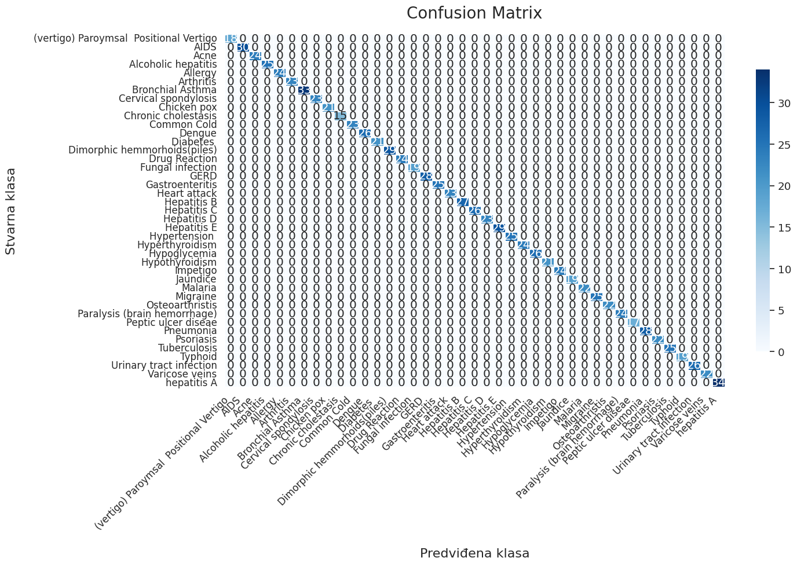
Konfuzijska matrica
Konfuzijska matrica je savršeno dijagonalna – nema ni jedne pogrešne klasifikacije – iz nekoliko međusobno povezanih razloga koji proizlaze iz prirode samog dataset-a i načina na koji je model građen.
Ti razlozi su:
Jedinstveni, nepreklapajući vektori simptoma
Visoka dimenzionalnost i rijetkost
Mali broj uzoraka po klasi bez šuma
Treniranje do prekomjernog učenja (overfitting)

Slide 13
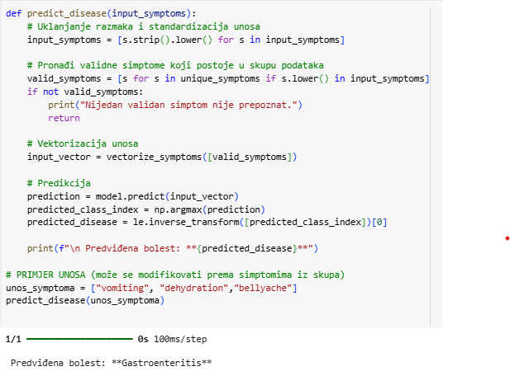
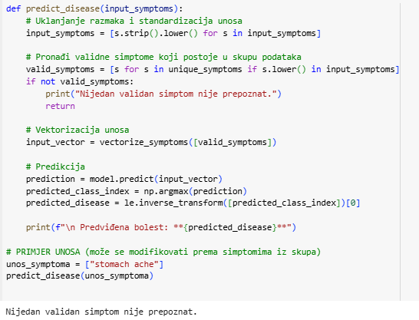
Testiranje modela na nepoznatim podacima

Slide 14
04
Cjelokupni osvrt na problem i dobijeno rješenje

Slide 15
Osvrt
Model daje stopostotnu tačnost što znači da je model dobar.
Razlog zašto model ispravno radi leži u tome da model ima veliki opseg simptoma, koji se ne poklapaju s drugim bolestima tako da model nema dvojbe o kojoj se bolesti radi.
Za buduće učenje modela trebao bi se formirati novi dataset u kojem bi se simptomi bolesti više preklapali, tako da bi model zaista morao da “razmisli” koju će vrijednost vratiti na osnovu trening podataka, a ne da mu izlaz odmah bude poznat.

Slide 16
Tok izrade projekta
Testiranje
Testiranje modela na datom dataset-u i ručno testiranje
Model koji daje 100% tačan rezultat
Analiza
Čišćenje podataka i priprema za modeliranje
Modeliranje
Odabir dataset-a
Definisanje i treniranje modela
Disease Symptom Description Dataset

